Slide 1
ČSN 33 2000-4-41
edice 3
Ochrana před úrazem elektrickým proudem
platnost od 1. 1. 2018
* normální podmínky – základní ochrana *
(ochrana před dotykem živých částí)

Slide 2
Význam ochran
* Nebezpečné živé části nesmí být přístupné dotyku
* Musí být účinné po celou dobu životnosti instalace
* Musí se brát v úvahu vnější vlivy v místě instalace – klimatické podmínky, přítomnost vody, mechanické namáhání, …
Prostředky základní ochrany - opakování
* základní izolace
* přepážky a kryty
* zábrany
* ochrana polohou (umístěním mimo dosah)
* omezení napětí
* omezení ustáleného dotykového proudu a náboje

Slide 3
Základní izolace
Princip a podmínky ochrany pro tuhé izolanty
* brání dotyku nebezpečných živých částí
* musí odolávat namáhání, které je vystavena při provozu a splňovat předepsané požadavky (izolační odpor)
* musí být pravidelně kontrolována (revize)
* barvy, nátěry, laky se za přiměřenou základní ochranu nepovažují
* základní izolace musí plně pokrývat chráněné zařízení a lze ji odstranit pouze jejím zničením
Látky pro základní izolaci
* tuhé a kapalné izolanty
* při použití vzduchu je třeba použít další ochranný prostředek (kryt, přepážka, zábrana)

Slide 4
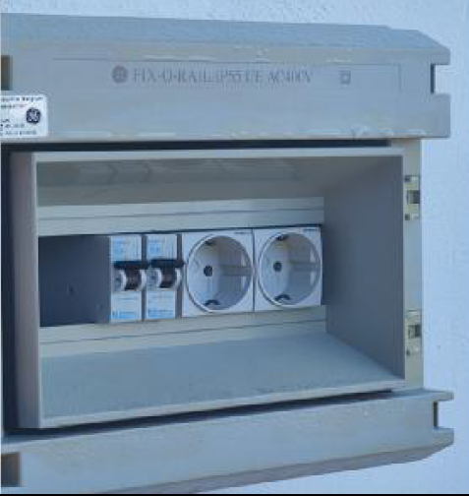
Přepážky a kryty
Princip ochrany
Ochrana musí bránit přístupu k nebezpečným živým částem. Musí mít dostatečnou pevnost, stabilitu a izolační odpor. Je součástí daného zařízení.
Přepážky nebo kryty lze odstranit
* použitím klíče nebo nástroje
* po odpojení napájení živých částí (koncové spínače)
?
IP 4x nebo IP xxD
Minimální krytí
IP 2x nebo IP xxB

Slide 5
Krytí elektrického zařízení z pohledu ochrany před nebezpečným dotykem
Označení krytí – písmena IP xx - 2 čísla (např. IP 45) + přídavné písmeno (nepovinné) + doplňkové písmeno (nepovinné)
1. číslo - ochrana před vniknutím cizích předmětů (0 – 6)
2. číslo - ochrana před vniknutím vody (0 - 9)
1. písmeno - stupeň ochrany před nebezpečným dotykem (A - D)
2. písmeno - doplňkové písmeno
Pro ochranu před nebezpečným dotykem má význam pouze 1. číslo a to v rozsahu 0 - 4
0 - bez ochrany
1 - zabraňuje dotyku dlaní čtvercový otvor 50 x 50 mm
2 - zabraňuje dotyku prstem (B) čtvercový otvor 12,5 x 12,5 mm
3 - dotyk hrubým nástrojem průměr otvoru 2,5 mm
4 - dotyk jemným nástrojem (D) průměr otvoru 1 mm

Slide 6
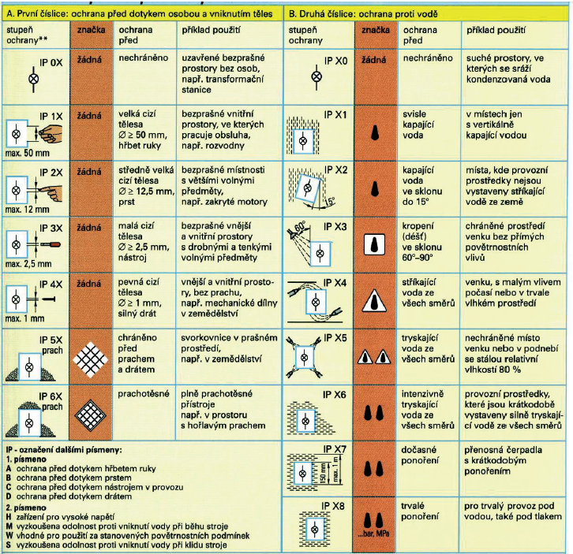
IPX9 - tryskající horká voda + parní proud (WAP)

Slide 7
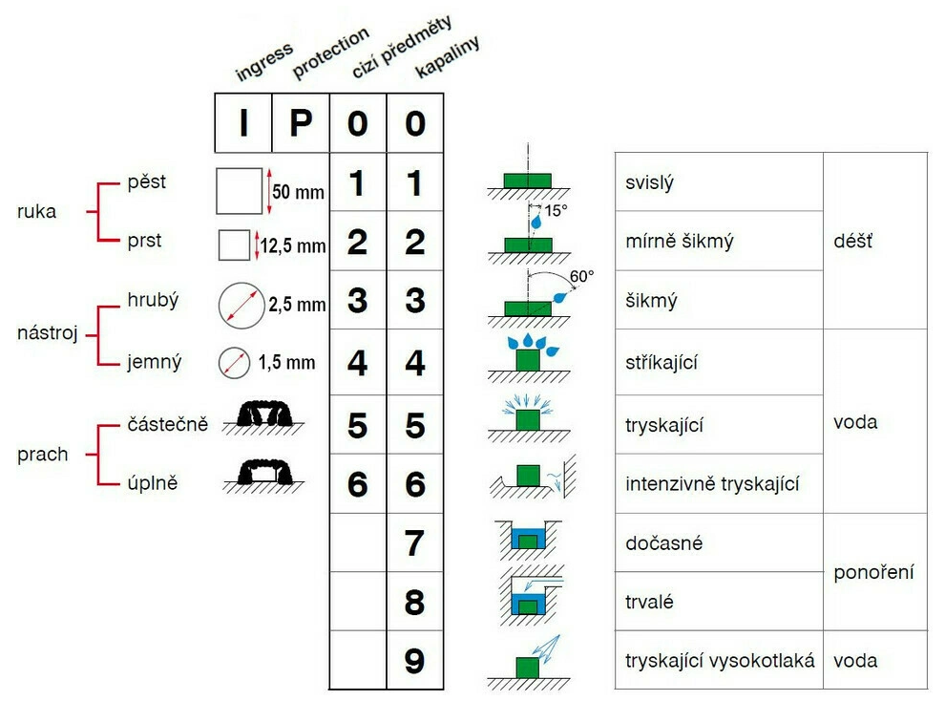

Slide 8
Zábrany
zajišťují pouze základní ochranu
Zábrany musí bránit
- neúmyslnému přiblížení těla v živým částem a
- nahodilém dotyku živých částí během činnosti zařízení pod napětím v běžném provozu
Podmínky ochrany
* jsou určeny k ochraně osob znalých pro samostatnou činnost - „elektrotechnik“ nebo poučených (nově - nebo jsou pod dozorem těchto osob), před nahodilým dotykem při práci na instalaci a zařízení
* na rozdíl od staré normy není určena k ochraně laiků.
* ochrana zábranou znepřístupňuje nebezpečnou část tím, že před ní dává překážku.
* k překonání je třeba vyvinout záměrné úsilí.

Slide 9
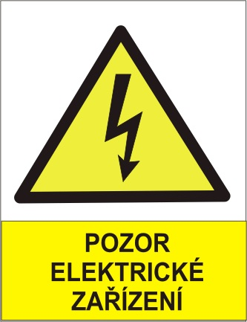
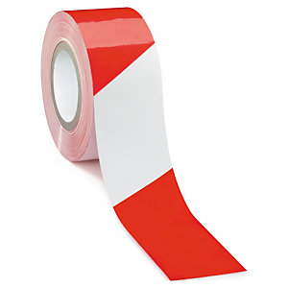
Provedení zábrany
1. Zábrana může být odnímatelná - nejčastěji plastový červeno-bílý pásek, musí být umístěna tak, aby se nedala přehlédnout a je třeba použít bezpečnostní tabulky.
2. Pokud je zábrana pevná (zábradlí, drátěné pletivo, …), může být vodivá a oddělena od nebezpečných živých částí pouze základní izolací (vzduch)
3. Vzdálenost zábrany od nebezpečných živých částí je předepsána podle velikosti napětí

Slide 10
Ochrana polohou (umístěním mimo dosah)
je určena pouze k tomu, aby zabránila nahodilému dotyku živých částí
Princip ochrany
Umístění živých částí tak, aby při normálním činnosti nemohlo dojít k nahodilému dotyku vodivých částí, mezi nimiž se může objevit nebezpečné napětí. Pro vyšší napětí je třeba uvažovat i nebezpečí přeskoku.
Základní vzdálenost se bere 2,5 metru
Realizace závisí
* velikosti napětí živých částí
* místě ochrany (vnitřní a venkovní prostory)
* uspořádání stanoviště
* místních podmínkách (silnice, hřiště, …)
* přístupu osob (laik, poučená osoba, „elektrotechnik“, ..)

Slide 11
Zóny dosahu – prostory nepřístupné laikům
Zařízení nn uvnitř budov
Zařízení nn vně budov
2,7 m
2,5 m
1,5
1,25
0,75
0,75

Slide 12
Zóny dosahu – prostory přístupné laikům
Zařízení nn vně i uvnitř budov
V některých případech (podle místních podmínek) jsou vzdálenosti upraveny
5 m
Venkovní vedení nad
polní cestou 6 metrů
silnicí 6 metrů
dálnicí 7 metrů
hřištěm 10 metrů
3 m
0,75

Slide 13
Ochrana malým napětím SELV, PELV
* Jedná se o nejdokonalejší ochranu před nebezpečným dotykem (SELV).
* Ochrana se používá hlavně u elektrických zařízeních ve zvlášť nebezpečných prostorách, u elektrických hraček a ve zdravotnictví.
* Velikost napětí je dána použitím elektrického zařízení a pohybuje se v rozsahu od řádově desetin voltu v některých zdravotnických zařízení do 50 V, u běžného elektrického zařízení

Slide 14
Obvody SELV a PELV
SELV - ochrana je zajištěna:
* omezením napětím v obvodu
* ochranným oddělením obvodů SELV od ostatních obvodů, včetně země
* není dovoleno úmyslné připojení neživých částí k ochrannému vodiči nebo k zemi
PELV - ochrana je zajištěna:
* omezením napětím v obvodu
* ochranným oddělením obvodů PELV od ostatních obvodů
* obvod i neživé části mohou být uzemněny

Slide 15
Obvody SELV
Obvody SELV jsou zcela izolovány od vnějšího obvodu
Zásuvky (zástrčky)
2 obvody v 1 přístroji
2 obvody v 1 kabelu
Zdroj bezpečného napětí
Vedení v kovové trubce

Slide 16
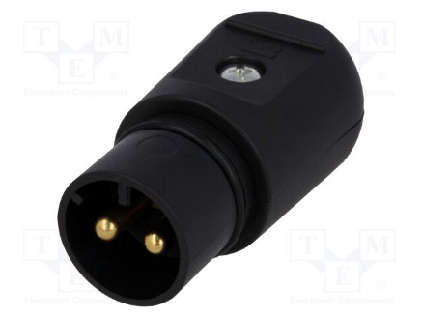
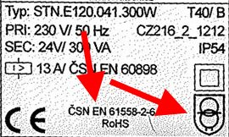

Obvody SELV
Zdroje napětí:
1. elektrochemický zdroj
2. generátor poháněný neelektrickým zařízením
3. bezpečností oddělovací transformátor
4. generátor poháněny elektrickým zařízením
5. elektronický zdroj
Části obvodů SELV musí mít alespoň základní izolaci k ostatním obvodům SELV a PELV a k zemi. Od dalších obvodů být spolehlivě odděleny alespoň na úrovni dvojité izolace.
Vodiče obvodů SELV mají být prostorově odděleny od jiných obvodů. V případech, kdy to není splnitelné musí být příslušná opatření (viz obr.)
Zásuvky (zástrčky) obvodů SELV musí být nezáměnné a zásuvky nesmějí mít kontakt pro ochranný vodič.

Slide 17
Podmínky pro obvody SELV
1. Žádný vodič se nesmí záměrně spojit s ochranným vodičem, neživou částí nebo se zemí (nebezpečí zavlečení cizích napětí).
2. Obvody SELV se nesmí používat ve spínacích obvodech, kde hrozí nežádoucí sepnutí (viz. dále). V těchto případech je vhodná ochrana PELV.
3. V některých případech může snížit kvalitu ochrany indukční nebo kapacitní vazba.

Slide 18
Nebezpečí při použití obvodů SELV ve spínacích obvodech
Spínání motoru prostřednictvím stykače s tlačítkem
1. tlačítko není sepnuto
2. v řídícím obvodu je dvojnásobný průrazu na zem
3. dojde k samovolnému zapnutí stroje – nebezpečí úrazu

Slide 19
Obvody PELV
Pro některé (spínací) účely je vhodné obvody s bezpečným napětím uzemnit – vznikne obvod PELV
Předcházející příklad – obvod je uzemněn
obvod je uzemněn
průraz v místě 1 - zkrat
průraz v místě 2 – zkrat po sepnutí tlačítka
Nedojde k samovolnému sepnutí !

Slide 20
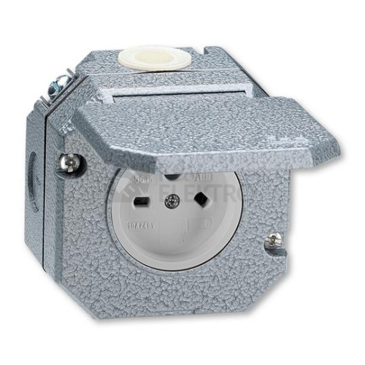
Podmínky pro obvody PELV
1. Základní podmínky na provedení obvodu jsou stejné (zdroj, rozvod, zásuvky a zástrčky, spotřebiče) . Rozdíl je pouze v uzemnění jednoho vodiče.
2. Neživé části musí být pospojovány.

Slide 21
Obvody FELV (malé funkční napětí)
V obvodech s malým napětí, kde nelze splnit podmínky ochrany SELV nebo PELV se zřizují obvody FELV.
Požadavky na základní ochranu:
* základní izolace
* přepážky nebo kryty
Požadavky na ochranu při poruše
* neživé části musí být spojeny s ochranným vodičem soustavy, která je chráněna automatickým odpojením od zdroje
Zdroje
* transformátor
Zásuvková spojení
* zásuvky a zástrčky musí být nezáměnné
* musí obsahovat ochranný kontakt

Slide 22
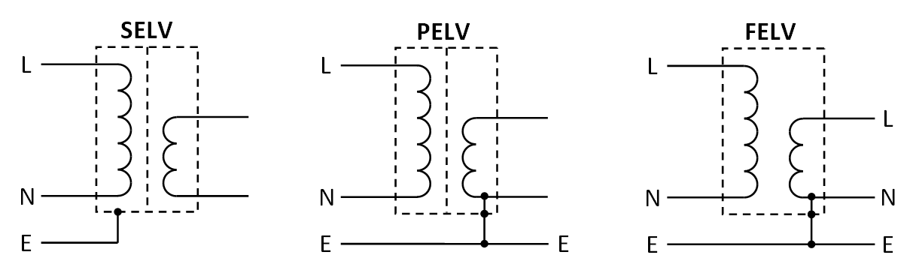
Porovnání - zapojení zdroje
zdroj: http://www.e-magnetica.pl/doku.php/extra-low_voltage

Slide 23
Zdroj:
ČSN 33 2000-4-41 edice 3
Michal Kříž Příručka pro zkoušky elektrotechniků
Václav Honys Ochrana před úrazem elektřinou
PŠIS Stručný výtah z normy ČSN 33 2000-4-41 edice 3
Bastian Praktická elektrotechnika
Materiál je určen pouze pro studijní účely

